Slide 1
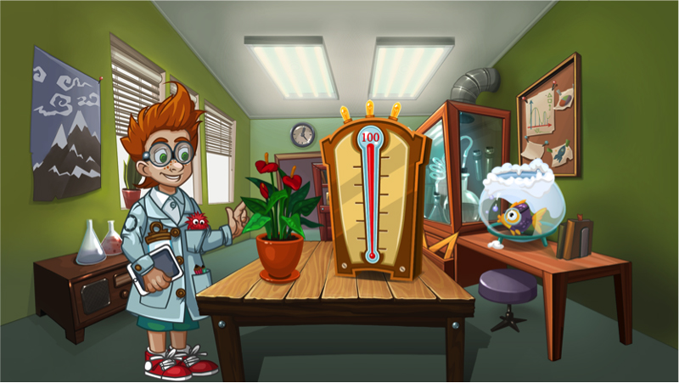
ДЕТСКАЯ ЦИФРОВАЯ ЛАБОРАТОРИЯ
«НАУРАША В СТРАНЕ НАУРАНДИИ»
Подготовила воспитатель
Ермоленко Елена Юрьевна

Slide 2
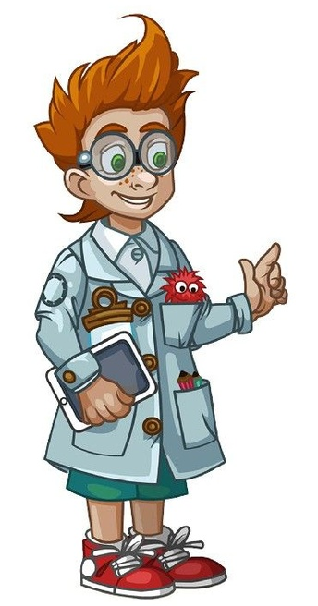
Одной из важных задач нашего коллектива является поддержка и развитие в воспитанниках интереса к исследованиям, открытиям и создание необходимых для этого условий. И в этом нам помогает детская цифровая лаборатория «Наураша», созданная коллективом Российская компания ООО «Научные развлечения» под руководством Поваляев О.

Slide 3
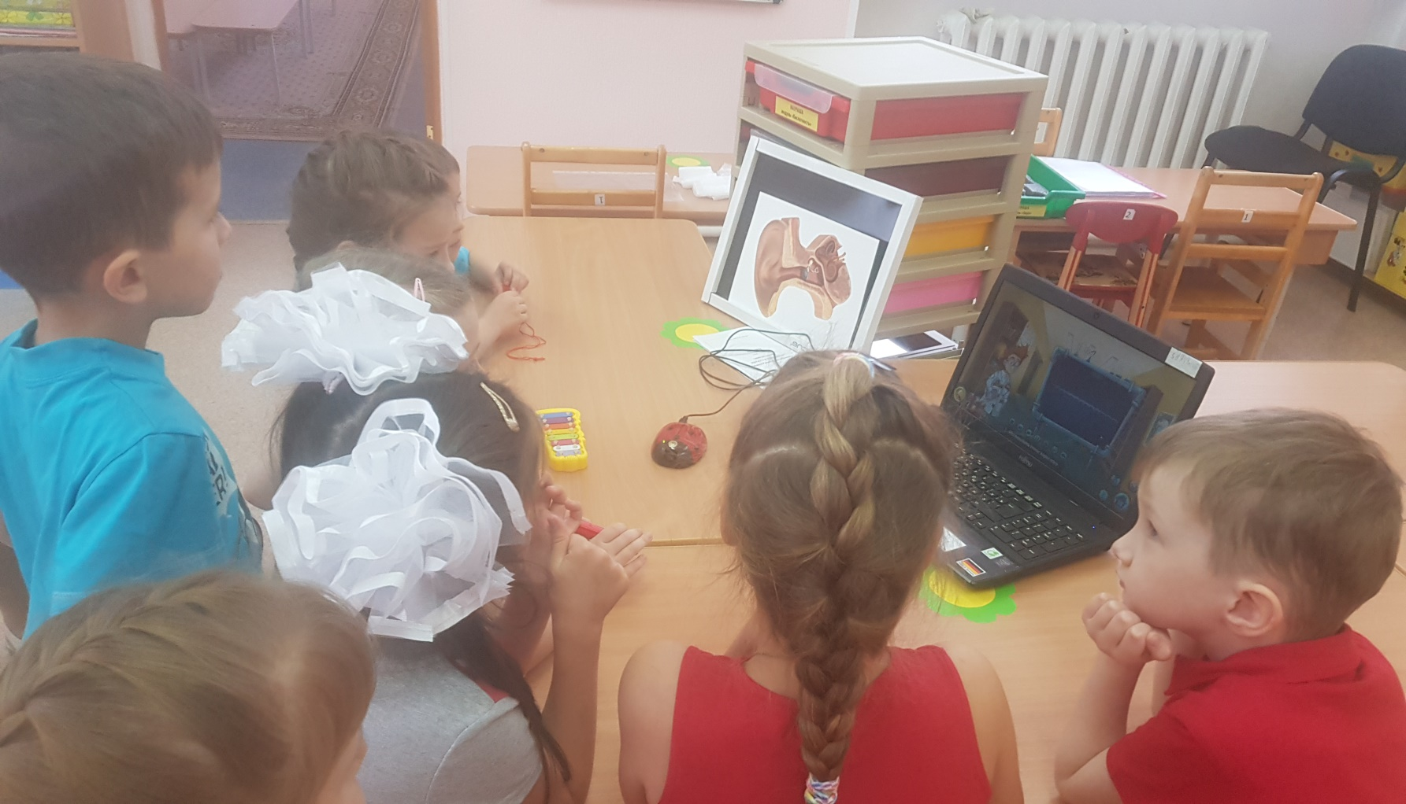
Отличительной особенностью «Наураша-дошколенок» является то, что изучение предложенных тем в лаборатории можно проводить в любом порядке, что дает детям возможность делать выбор, а взрослым – поддерживать детскую инициативу.

Slide 4
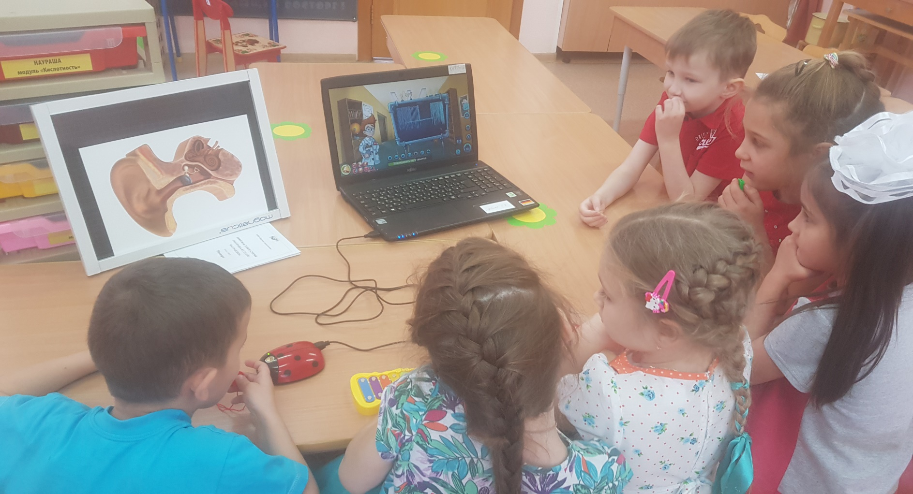
При ознакомлении с разделами данной лаборатории через игровую деятельность дошкольники приобретут бесценный опыт: научатся ставить перед собой цель и достигать её, совершая ошибки и находя верное решение, взаимодействовать друг с другом, педагогами.

Slide 5
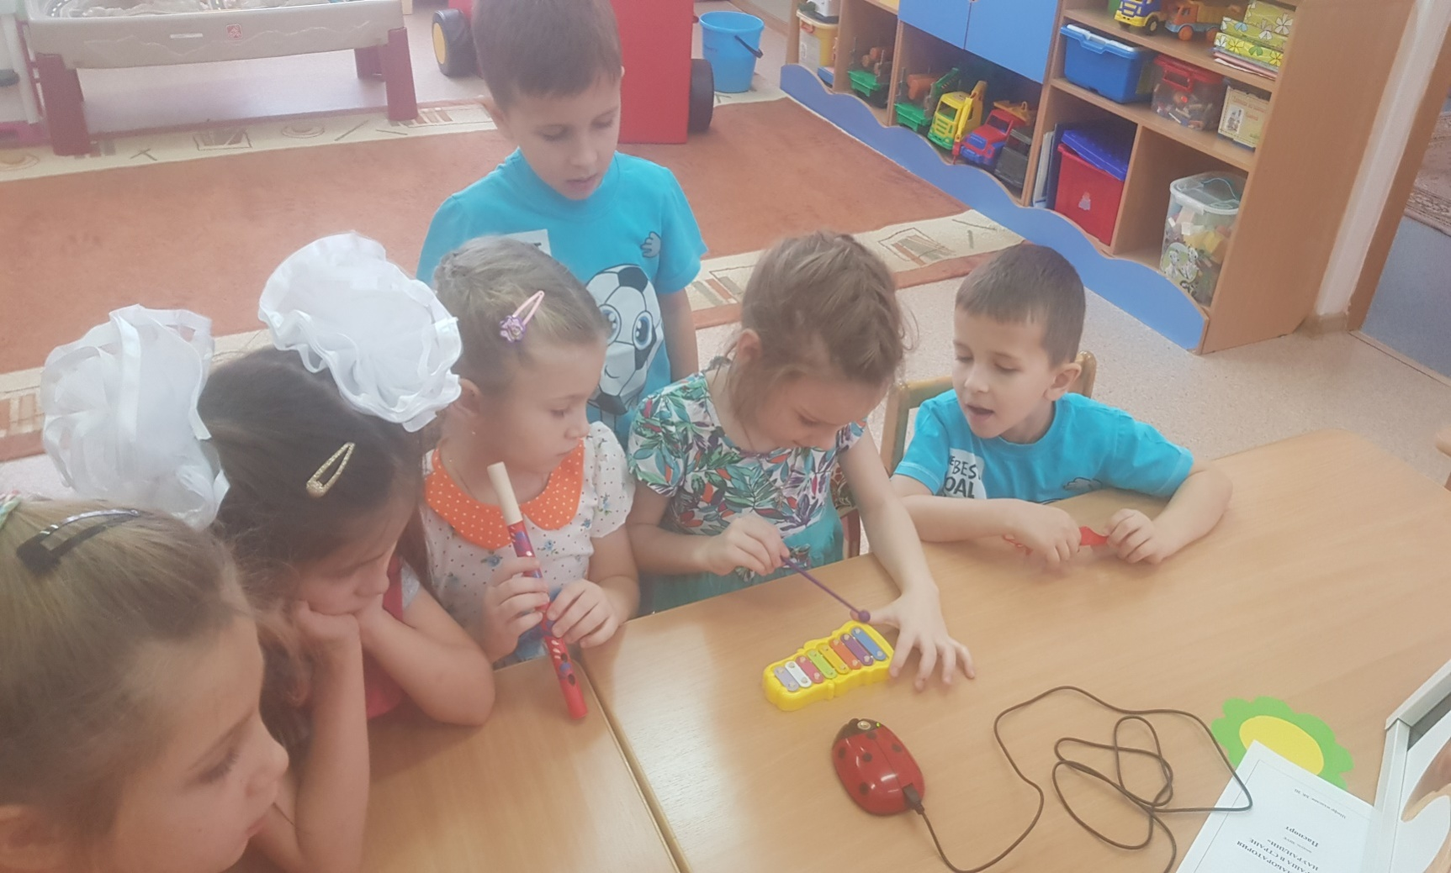
С помощью цифровой лаборатории «Наураша» в группе создается мобильный образовательный центр, на базе которого в интересной, познавательной форме с использованием новейших интерактивных технологий проводим экспериментальную и исследовательскую деятельность детей.

Slide 6
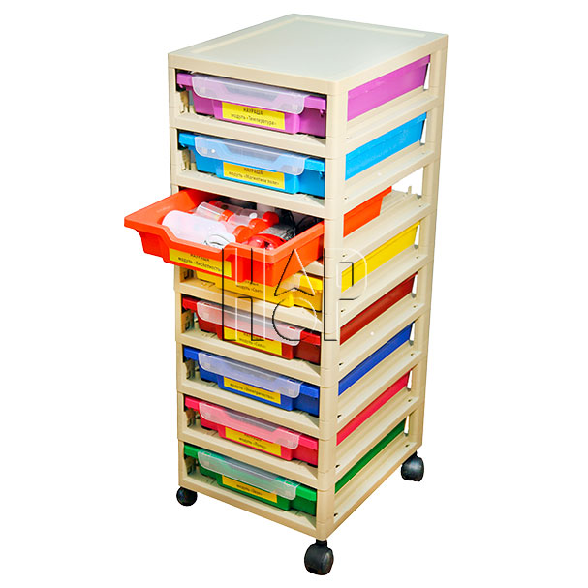
+
Состав лаборатории
Цифровая лаборатория состоит из восьми сцен, посвященных разным темам (по количеству датчиков): температура, свет, звук, магнитное поле, электричество, сила, пульс, кислотность
Датчики выполнены в виде божьих коровок и подключаются непосредственно к компьютеру
Дополнительное оборудование находится в тематическом лотке.

Slide 7
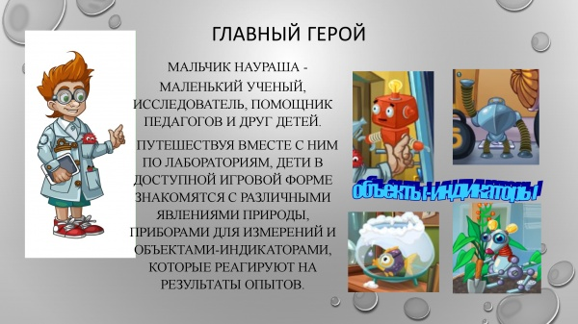

Slide 8
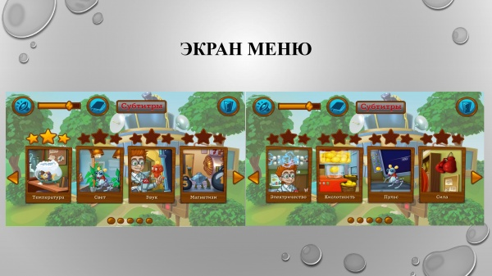
На экране меню выбирается лаборатория и подключается датчик «Божья коровка»

Slide 9
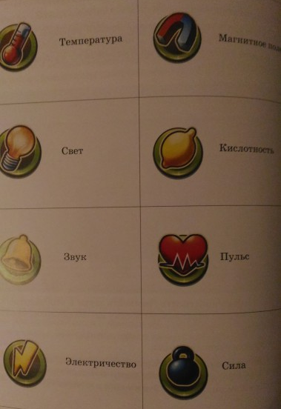
8 ЛАБОРАТОРИЙ
температура
свет
звук
электричество
магнитное поле
сила
пульс
кислотность
Представлены соответствующими знаками на экране монитора.

Slide 10
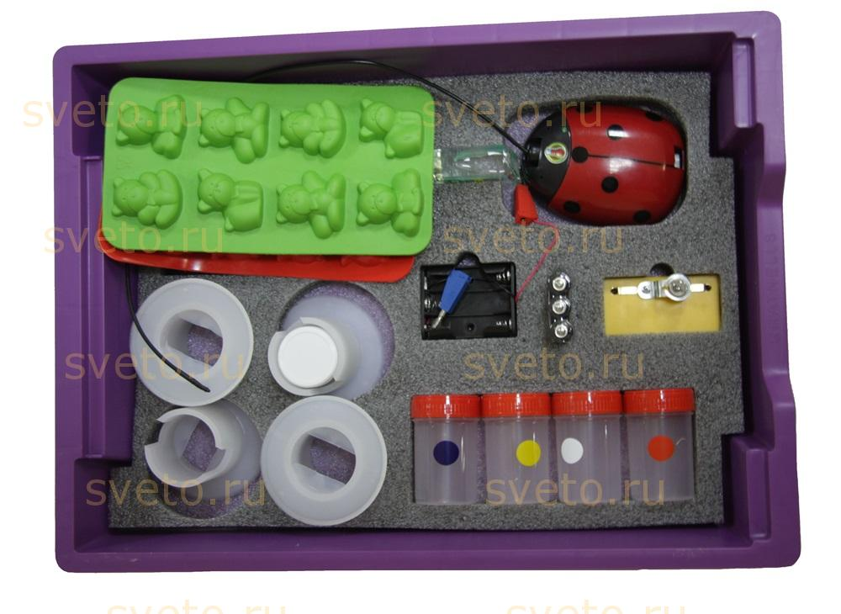
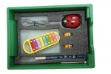
Комплектация
В составе комплектов по всем темам имеются: датчик «Божья коровка», измеряющий соответствующую теме физическую величину набор вспомогательных предметов для измерений сопутствующая компьютерная программа брошюра с методическими рекомендациями по проведению занятий и объяснением настроек компьютерных сцен.

Slide 11
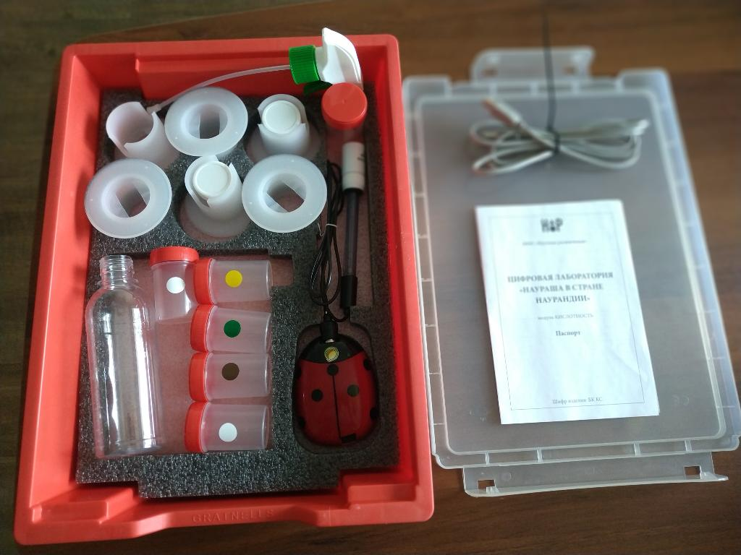
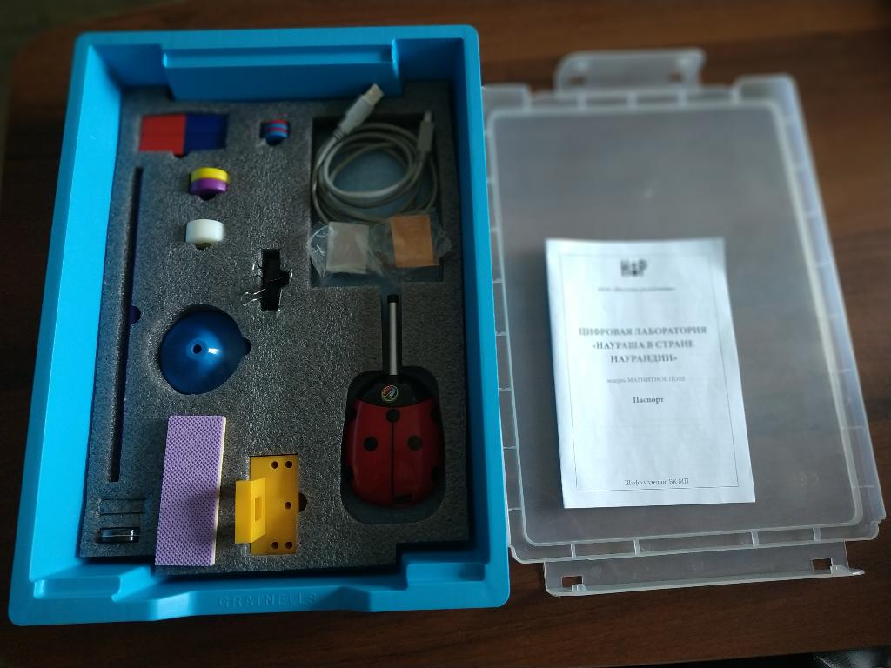
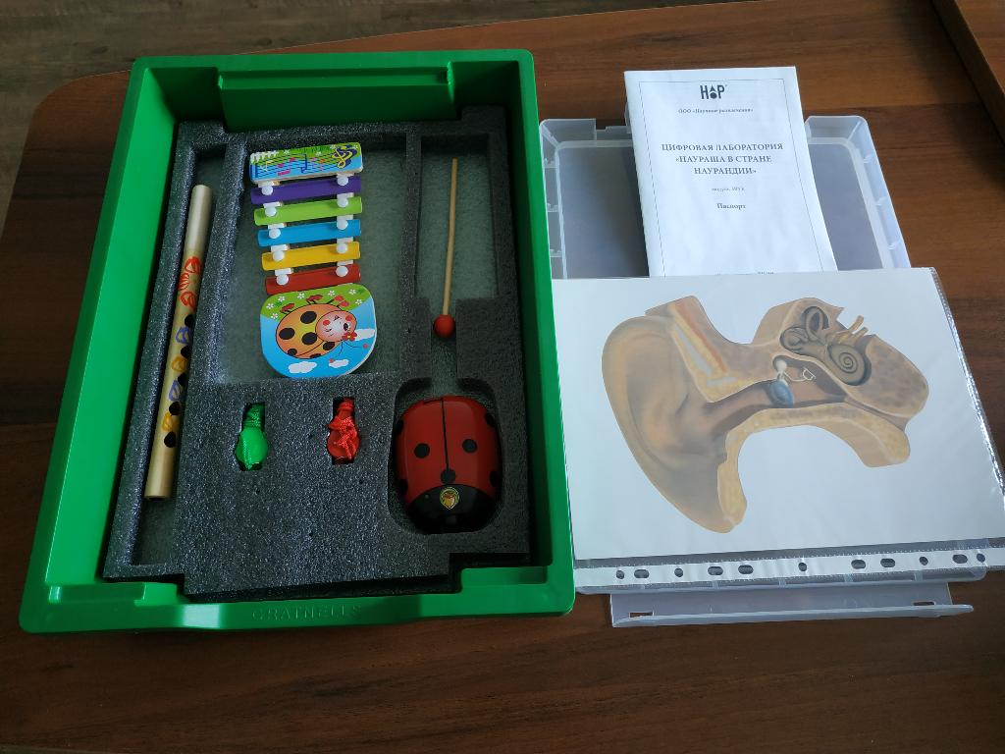
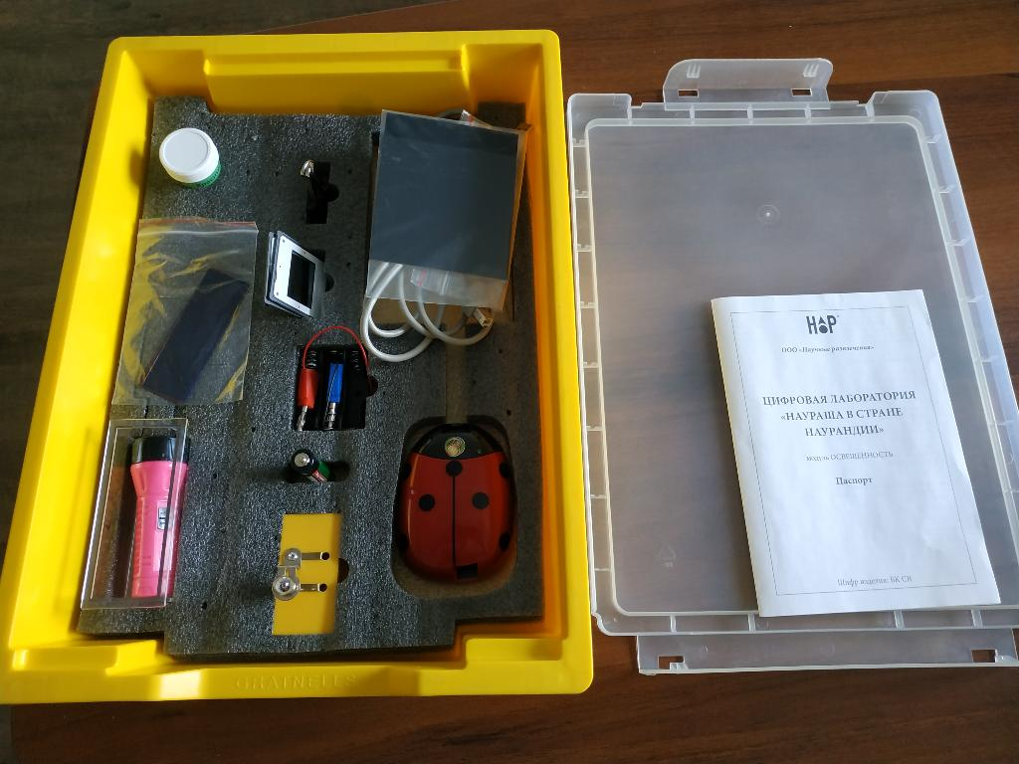
Кислотность
Магнитное поле
Звук
Свет

Slide 12
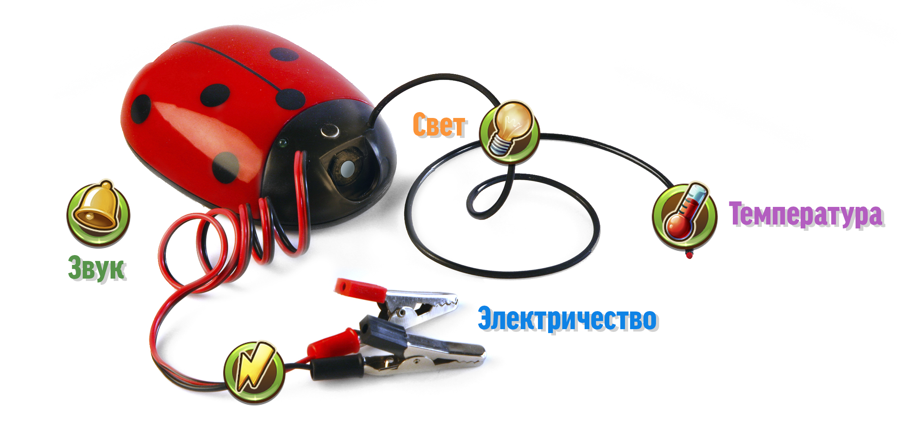
Датчики выполнены в виде ярких божьих коровок с разными сенсорами, которые измеряют освещенность , температуру, силу звука и тд.

Slide 13
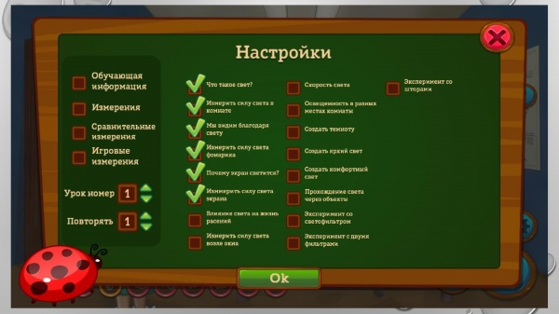
В настройках можно выбрать уровень, эксперименты, урок и количество повторений экспериментов. Таким образом одну лабораторию можно использовать несколько занятий, усложняя эксперименты.

Slide 14
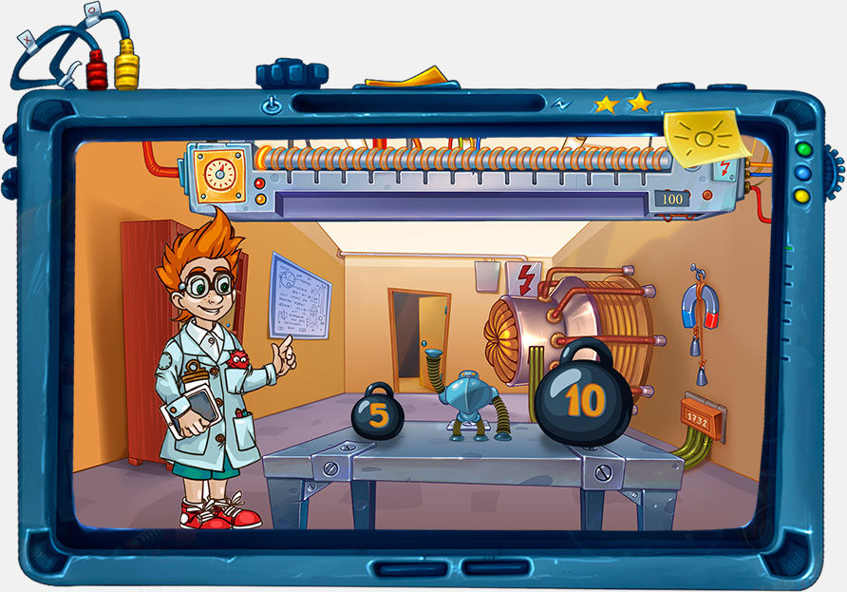
Современные дети — уверенные пользователи планшетов, сотовых телефонов и гаджетов. Им вполне по силам освоить и Цифровую Лабораторию. Хотите научить ребёнка ставить перед собой цели и добиваться результатов, правильно реагировать на неудачи и идти вперёд? Развить в них любознательность, стремление к познанию и открытиям? Тогда детская цифровая лаборатория «НАУРАША в стране Наурандии» поможет вам в этом!

